Slide 1
Gramotnosti a kompetence dětí a teenagerů (nejen v zrcadle výzkumů)
Mgr. Pavlína Mazáčová, Ph.D.
Katedra informačních studií a knihovnictví
Filozofická fakulta MU Brno
pmazacov@phil.muni.cz

Slide 2
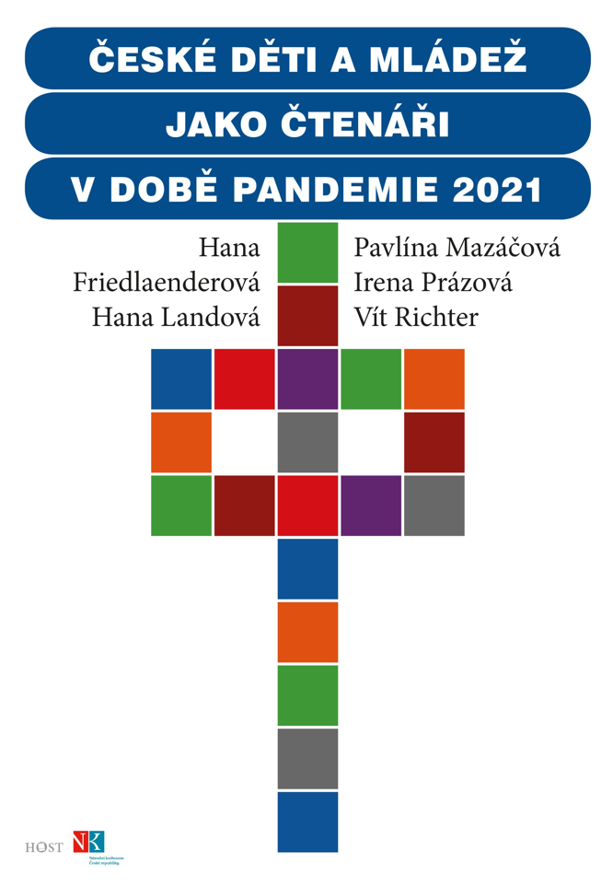
Výzkumná publikace
celorepublikový reprezentativní výzkum
reprezentativní vzorek 2 040 respondentů
Národní knihovna ČR + agentura Nielsen Admosphere
návazně na léta 2013, 2017
fenomén covid-19
Cílové skupiny
děti ve věku 6 až 8 let (nejmladší školní děti),
9 až 14 let (starší děti)
15 až 19 let (mládež)
rodiče dětí 6 až 8 let

Slide 3
Témata výzkumu
četba knih, čtenářské chování
obvyklé způsoby trávení volného času
vlivy rodinného a školního prostředí na vztah dětí ke knihám a čtení
nově také proměny dětského čtenářství a mediálního chování v době pandemie COVID-19
cíleněji také práce s informačními zdroji při učení

Slide 4
Dvě klíčová zjištění výzkumu
1) výrazné změny volnočasových aktivit dětí v době pandemie
nárůst digitální kultury dětí, více času v digitálním prostoru a na internetu: hraní elektronických her, využívání sociálních sítí a sledování filmů, seriálů i videí
nový fenomén distanční výuky
2) na samotném čtení knih a vztahu dětí ke čtení se pandemická situace projevila spíše okrajově

Slide 5
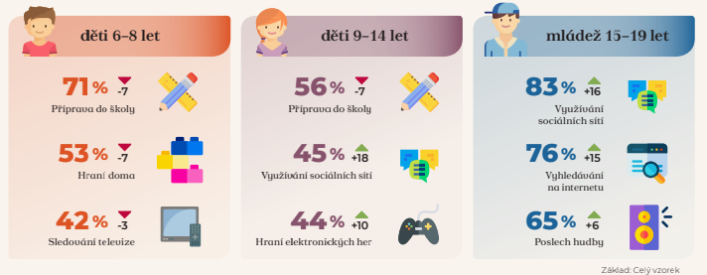
Jak děti a mládež tráví volný čas
medializované dětství (u starších potřeba wellbeingu)

Slide 6
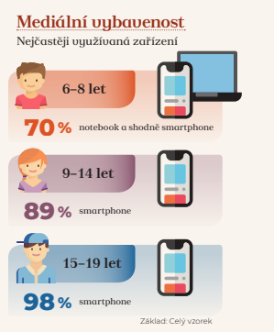
Vybavenost ICT u dětí a teenagerů
Tablet? Notebook? Čtečka?
NE! Smartphon!

Slide 7
Vztah dětí a teenagerů ke čtení
pokles počtu pravidelných čtenářů – starší děti a teenageři
nárůst četby kratších informativních textů, blogů, příspěvků na internetu a sociálních sítích

Slide 8
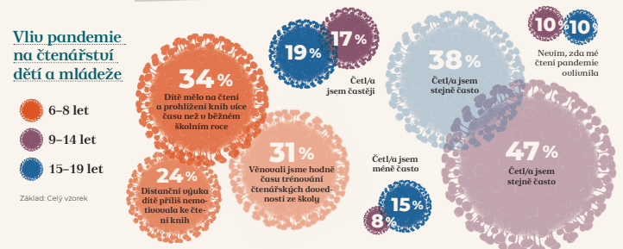
Vliv pandemie na čtenářství

Slide 9
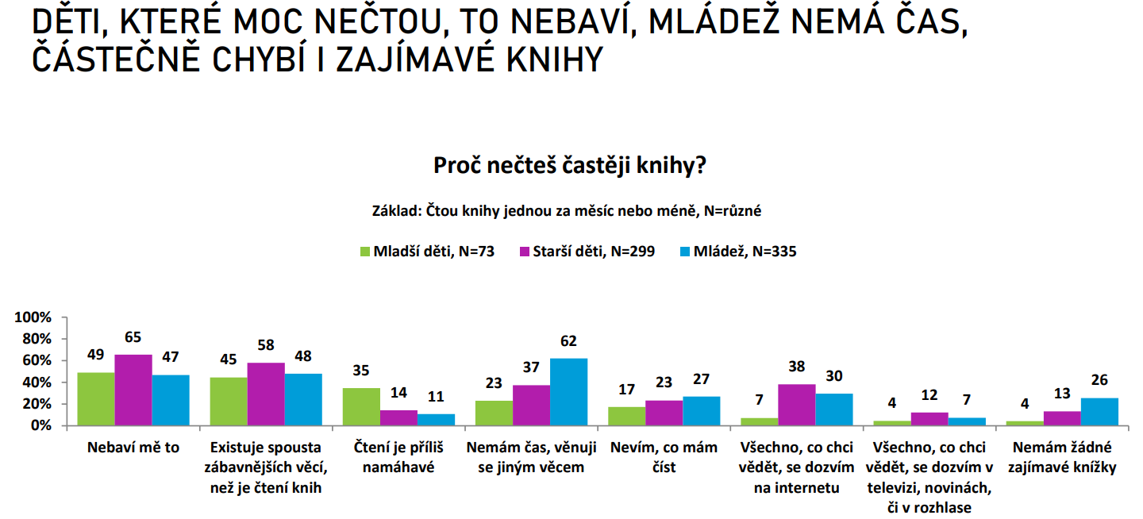

Slide 10
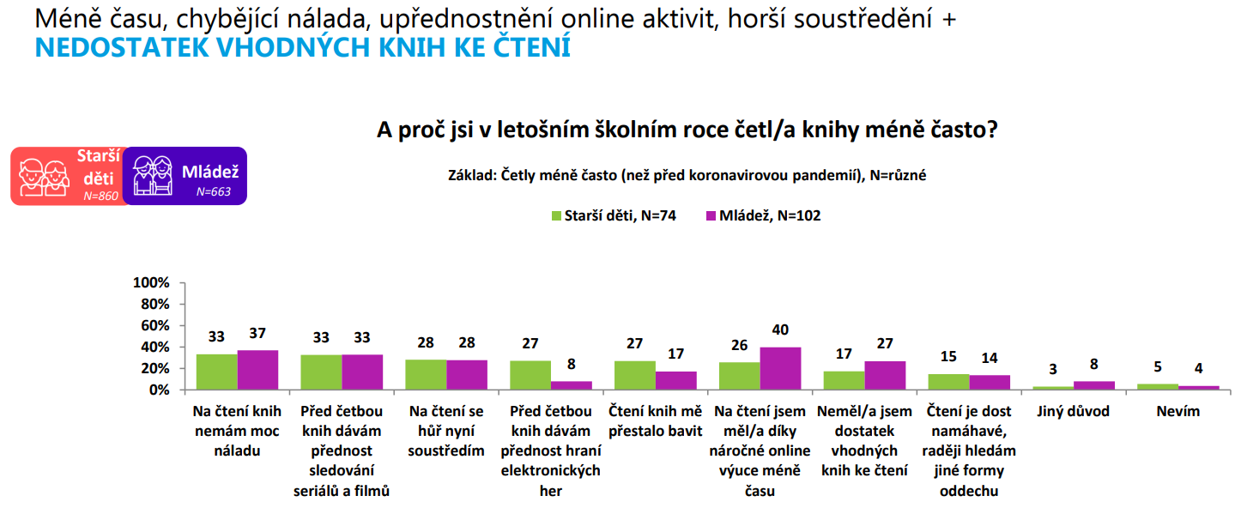
Proč některé děti a mládež četly v době pandemie MÉNĚ

Slide 11
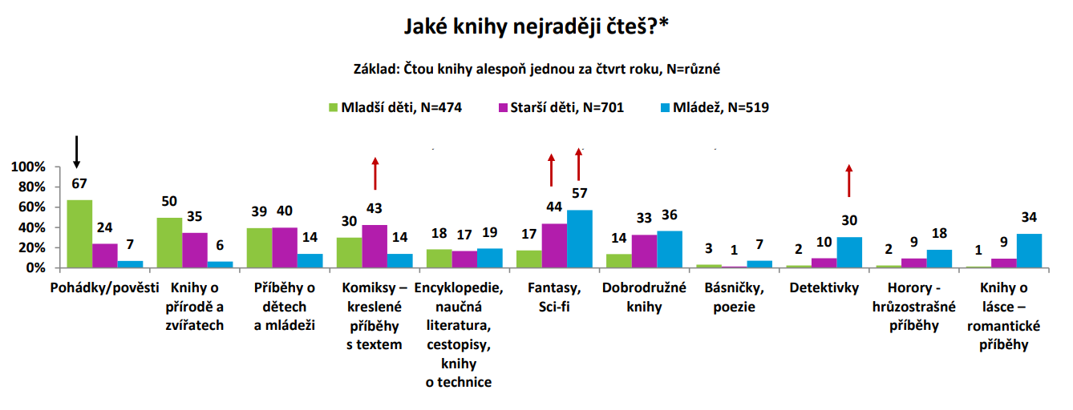
Obliba žánrů se výrazně mění s věkem

Slide 12
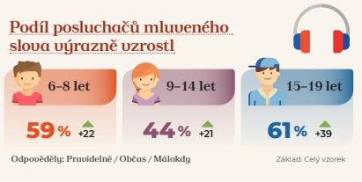
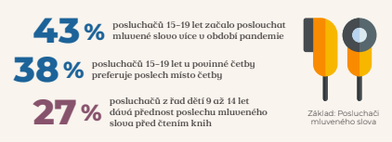
Mediální prostor a alternativy četby
Fenomén podcasty Fenomén audioknihy
Pořizování knih na internetu

Slide 13
Čtení elektronických knih
nepostradatelný univerzální mobilní telefon

Slide 14
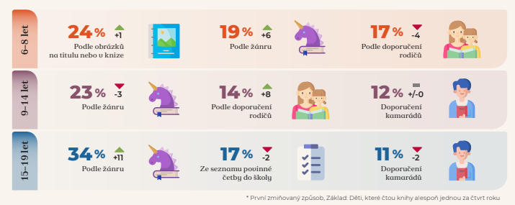
Výběr knih ke čtení

Slide 15
Děti, teenageři a knihovny
10 % mládeže 15-19 let za pandemie využilo digitální knihovnu

Slide 16
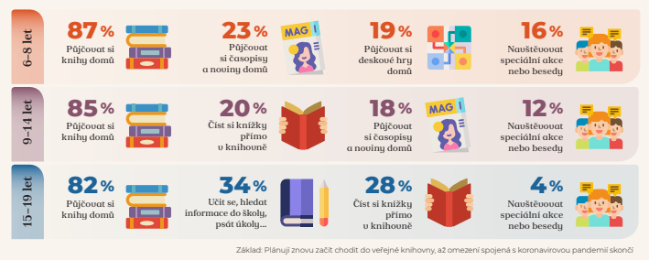
Plány využívání knihovny po pandemii

Slide 17
Jak výzkumná zjištění využít
Rozvíjení gramotností a kompetencí pro život ve 21. století
Ve školním prostředí: učitel a pedagogičtí pracovníci
Ve veřejné knihovně: učící knihovník
Při spolupráci knihovny a školy
V rodinném prostředí

Slide 18
Otázky k diskusi
1. Změnily se - pod vlivem boomu technologií a také v době pandemie - podmínky žité každodennosti dětí a teenagerů? Jak?
2. Jakou roli zaujímají v životě dnešních dětí a dospívajících knihovny? Jaké místo je určeno pro knihy, čtení, práci s uměleckým textem?
3. Reaguje na změny informačního chování a čtenářských strategií školní prostředí? Jak?
4. Co poskytují nebo mohou poskytovat současné knihovny učitelům a dalším pedagogickým pracovníkům?
5. Jaké možnosti pro spolupráci mezi knihovnami a školami veřejný prostor nabízí? Příklady dobré praxe?

Slide 19
Zdroje a obrázky
Archiv autorky
Národní knihovna, Nielsen Admosphere. Čtení v době koronavirové pandemie, CAWI, únor 2021.
Co nebylo v učebnici – Spolupráce knihoven a škol ve vzdělávání žáků 21. století [online]. 2020 [cit. 2020-10-10]. Dostupné z: http://www.conebylovucebnici.cz/
MAZÁČOVÁ, Pavlína. Informační gramotnost. Teorie a vzdělávací praxe [online]. © Univerzita Karlova, Pedagogická fakulta, 2019 [cit. 2020-10-20]. 93 s. ISBN 978-80-7603-065-7. Dostupné z: https://pages.pedf.cuni.cz/sc25/files/2020/02/Teorie_a_vzdelavaci_praxe.pdf

Slide 20
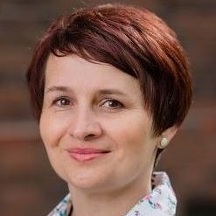
Kontaktní údaje
Mgr. Pavlína Mazáčová, Ph.D.
pmazacov@phil.muni.cz
pmazacova@gmail.com
Profil: https://kisk.phil.muni.cz/cs/osoba/2935

